Slide 1
Aula-teste
Microeconomia II
Prof. Matheus Souza Peçanha, MSc

Slide 2
Breve Apresentação
Bacharel em Economia, UFF (2017)
Bacharel em Contabilidade, Unicsul (2022)
Mestre em Economia, UFF (2019)
Pesquisador-bolsista no IPEA (2018-2019)
Analista no IBGE (2019-2021)
Tutor na ENAP (2020)
Economista no FGV-IBRE (2021-2023)
Professor na Univassouras Maricá (2023-)
Economista na Petrobrás (2023-)

Slide 3




Slide 4
Função Utilidade
Utilidade = Prazer que sentimos / o que nos move a buscar as coisas / necessidade.
Revolução marginalista (séc. XIX): Valor-Trabalho → Valor-Utilidade (Marginal) ==> o valor de algo vem da necessidade que temos de (ou prazer que sentimos em) consumir “uma” unidade a mais desse algo
UTILIDADE MARGINAL = DECRESCENTE
Preferências = ordenamento de utilidades: x≽y ⬄U(x)≥U(y)
U(x)=U(y)⬄x~y
Portanto, a função Utilidade será o meio matemático de expressar o mapa dessas preferências de determinado consumidor

Slide 5
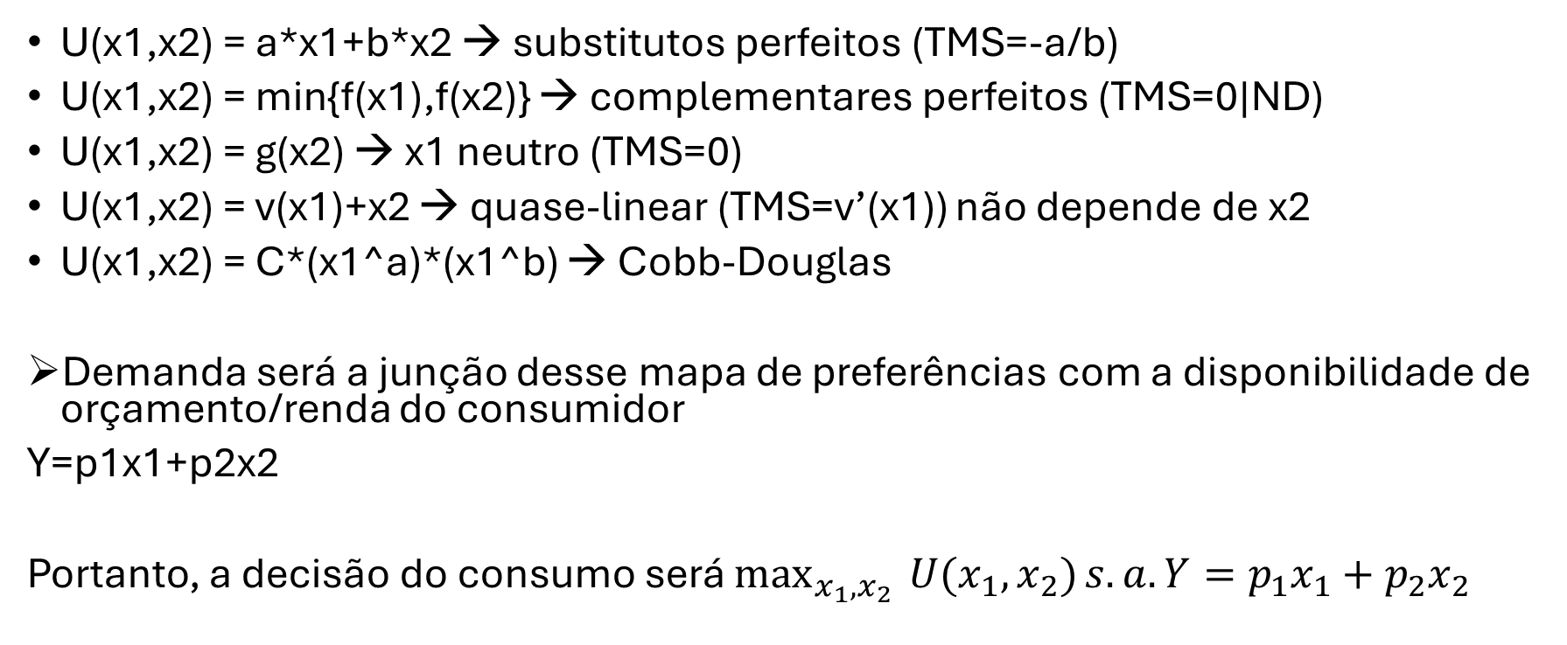
Função Utilidade – exemplos micro/aula_micro.ipynb at main · matheco92/micro (github.com)
U(x1,x2) = a*x1+b*x2 → substitutos perfeitos (TMS=-a/b)
U(x1,x2) = min{f(x1),f(x2)} → complementares perfeitos (TMS=0|ND)
U(x1,x2) = g(x2) → x1 neutro (TMS=0)
U(x1,x2) = v(x1)+x2 → quase-linear (TMS=v’(x1)) não depende de x2
U(x1,x2) = C*(x1^a)*(x1^b) → Cobb-Douglas
Demanda será a junção desse mapa de preferências com a disponibilidade de orçamento/renda do consumidor
Y=p1x1+p2x2
Portanto, a decisão do consumo será $\max_{x_{1},x_{2} }{U(x_{1},x_{2})}s.a. Y=p_{1}x_{1}+p_{2}x_{2}$

Slide 6
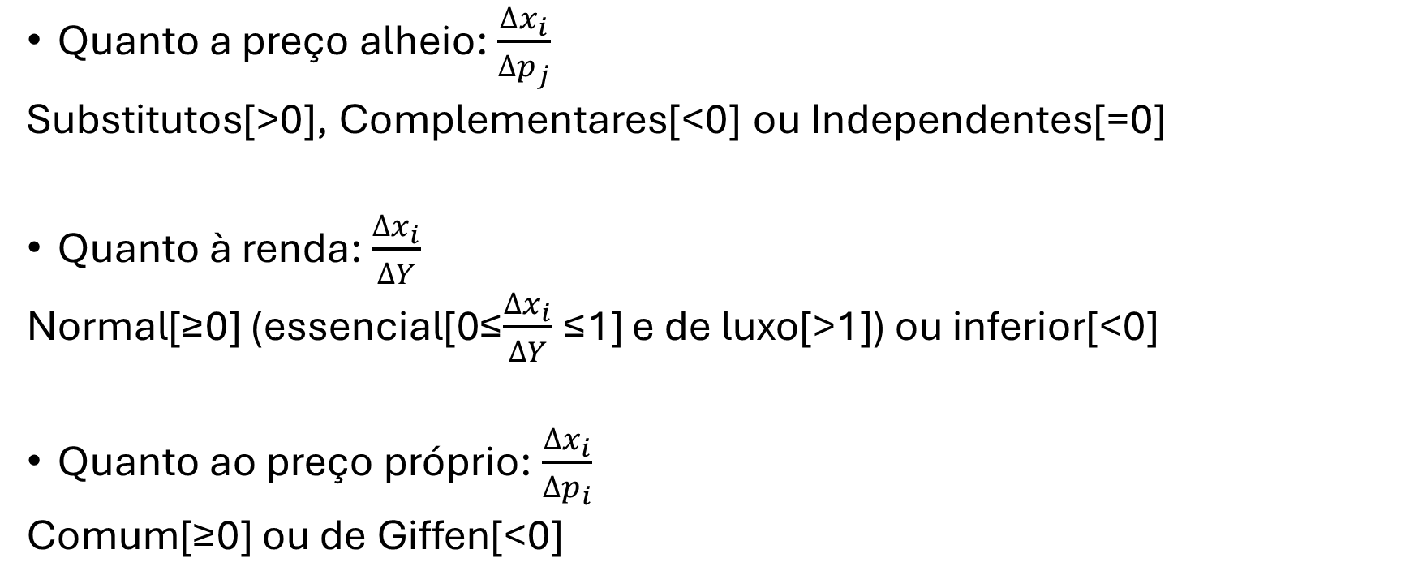
Tipos de bens
Quanto a preço alheio: $\frac{{∆x}_{i}}{{∆p}_{j}}$
Substitutos[>0], Complementares[<0] ou Independentes[=0]
Quanto à renda: $\frac{{∆x}_{i}}{∆Y}$
Normal[≥0] (essencial[0≤$\frac{{∆x}_{i}}{∆Y}$ ≤1] e de luxo[>1]) ou inferior[<0]
Quanto ao preço próprio: $\frac{{∆x}_{i}}{{∆p}_{i}}$
Comum[≥0] ou de Giffen[<0]

Slide 7
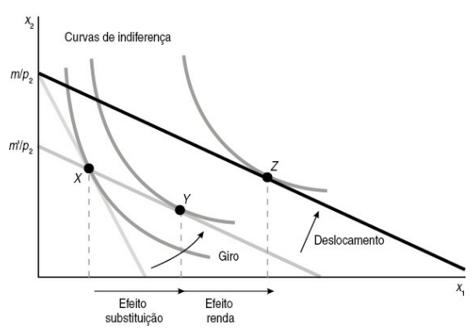
Efeito Substituição e Efeito Renda
Uma variação de demanda por um bem, provocada por uma mudança de preço pode ser decomposta em 2 efeitos:
Alteração dos preços-relativos (p1/p2)
Alteração no poder aquisitivo (equivalente a uma alteração na renda)

Slide 8
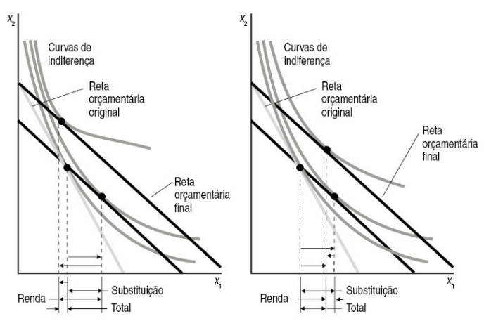
Giffen explicado via Efeito Renda

Slide 9
Slutsky vs Hicks
Slutsky → considera o efeito-substituição mantendo o poder aquisitivo
Hicks → considera o efeito-substituição mantendo o nível de utilidade
W
Hicks
Slutsky

